Slide 1



"Φόρτο-Συνειδητή Βελτιστοποίηση Δένδρων Δρομολόγησης Ερωτημάτων σε Ασύρματα Δίκτυα Αισθητήρων“
Workload-aware Optimization of Query Routing Trees in Wireless Sensor Networks
Παναγιώτης Ανδρέου (Παν. Κύπρου)
Δημήτρης Ζεϊναλιπούρ
(Ανοικτό Πανεπιστήμιο Κύπρου)
Πάνος Κ. Χρυσάνθης (Παν. Πίτσπουργκ, ΗΠΑ)
Γιώργος Σαμάρας (Παν. Κύπρου)
ΕΣΔΔ’08 © Ανδρέου, Ζεϊναλιπούρ, Χρυσάνθης, Σαμάρας
7o Ελληνικό Συμπόσιο Διαχείρισης Δεδομένων, ΙΤΕ, 28-29 Ιουλίου 2008, Ηράκλειο, Κρήτη

Slide 2
Αναγνώριση
Η παρουσίαση στηρίζετε στην πιο κάτω δημοσίευση:
" Workload-Aware Query Routing Trees in Wireless Sensor Networks“, P. Andreou, D. Zeinalipour-Yazti, P. Chrysanthis and G. Samaras, In 9th International Conference on Mobile Data Management (MDM’08), Beijing, China, April 27-30, IEEE Press, pp. 189-196, 2008

Slide 3
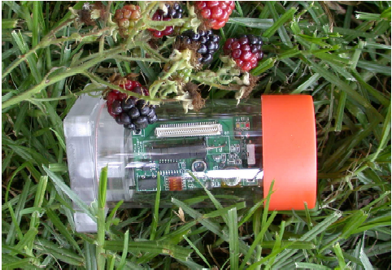

Ασύρματα Δίκτυα Αισθητήρων (ΑΔΑ)
Αποτελούνται από ενεργειακά-περιορισμένες συσκευές που χρησιμοποιούνται για παρακολούθηση και κατανόηση του φυσικού μας περιβάλλοντος.
Εφαρμογές τέτοιων δικτύων:
  Παρακολούθηση Περιβαλλοντολογικών συνθηκών και Φυσικών Φαινόμενων
  Παρακολούθηση Δομής Κτηρίων
  Κατανόηση Μετανάστευσης Ζώων & Αλληλεπίδρασης.
Great Duck Island – Maine (Θερμοκρασία, Υγρασία, κτλ).
Golden Gate – San Fransisco, Δόνηση και εκτόπισμα της κατασκευής της γέφυρας

Slide 4

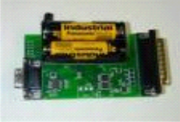
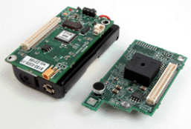



Ασύρματα Δίκτυα Αισθητήρων
Το μοντέλο μας:
Κατανεμημένη αίσθηση του περιβάλλοντος
Ιεραρχική μεταφορά των δεδομένων προς κάποιο κεντρικό κόμβο
Q: SELECT MAX(temp)
FROM Sensors
EVERY 1s
Sink
epoch

Slide 5
Παρακίνηση
Υφιστάμενοι Περιορισμοί
Ενέργεια: Εξαιρετικά Περιορισμένη
Επικοινωνία: Η απαιτουμένη ενέργεια για την μετάδοση 1 bit πάνω από τον πομποδέκτη (transceiver) είναι περίπου ίση με την ενέργεια για επεξεργασία 1000 εντολών.
Υφιστάμενες Λύσεις
Να κλείσει ο πομποδέκτης σε περιόδους αδράνειας (μη αποστολής/λήψης).
Μια συσκευή αισθητήρα μπορεί να έχει διάρκεια λειτουργίας μέχρι και 6 μήνες εάν αξιοποιείται μόνο το 2% του χρόνου.

Slide 6
Ορισμοί
Παράθυρο Αφύπνισης - τ (Waking Window)
Το διάστημα χρόνου κατά το οποίο ένας κόμβος A:
  Ανοίγει τον πομποδέκτη του.
  Συλλέγει και Συναθροίζει τα αποτελέσματα ενός ερωτήματος Q από τα παιδιά του.
  Προωθεί τα αποτελέσματα του Q στον γονέα του A.
Επισημάνσεις
Το τ είναι συνεχές.
Το τ ΔΕΝ μπορεί να προκαθοριστεί με ακρίβεια από τις υφιστάμενες τεχνικές.

Slide 7
Ορισμοί
Δίλλημα (Trade-off)
Μικρό τ : Μείωση στην κατανάλωση ενέργειας + Αύξηση λανθασμένων αποτελεσμάτων.
Μεγάλο τ: Μείωση λανθασμένων αποτελεσμάτων + Αύξηση κατανάλωσης ενέργειας
Ορισμός Προβλήματος
Πως θα ρυθμίσουμε αυτόματα το παραθυρο αφυπνισης τ, τοπικά σε κάθε αισθητήρα, έτσι ώστε να μειώσουμε την κατανάλωση ενέργειας.

Slide 8
Δομή Παρουσίασης
Εισαγωγή και Υποκίνηση
Υπόβαθρο Παράθυρων Αφύπνισης
Το πλαίσιο MicroPulse
  Φάση Δημιουργίας
  Φάση Διάδοσης
  Φάση Προσαρμογής
Πειραματισμός
Συμπεράσματα & Μελλοντική Εργασία
Notes:
… σε άλλα συστήματα ανάκτησης δεδομένων

Slide 9
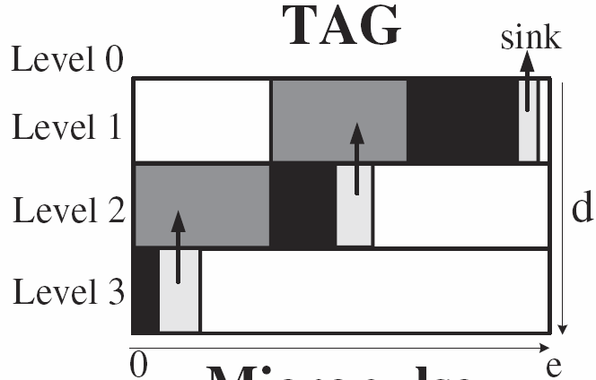
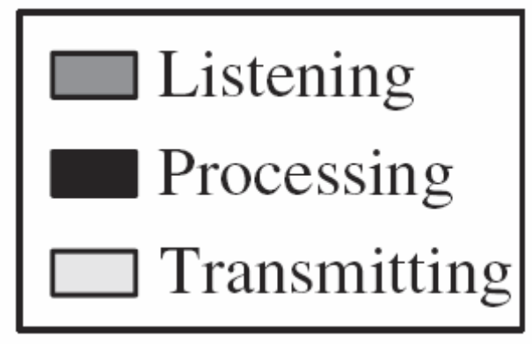
Υπόβαθρο Παραθύρων Αφύπνισης
Το Παράθυρο Αφύπνισης στοTAG*
Διαίρεσε το epoch e σε d ισομήκη διαστήματα
(d = βάθος τους δένδρου δρομολόγησης)
Βασική Ιδέα: Όταν οι κόμβοι στο επίπεδο i+1 μεταδίδουν, οι κόμβοι στο επίπεδο i ακούνε.
* Madden et. al., In OSDI 2002. Το TAG είναι μέρος του TinyDB.

Slide 10
Υπόβαθρο Παραθύρων Αφύπνισης
Παράδειγμα: Παράθυρο Αφύπνισης στοTAG
epoch=31, d (depth)=3
δίνει τα διαστήματα ⎣e/d⎦ = ⎣31/3⎦ = 10
Μετάδοση: [20..30)
Λήψη: [10..20)
A
Επίπεδο 1
τ₁
Μετάδοση: [10..20)
Λήψη: [0..10)
Επίπεδο 2
τ₂
B
C
τ₃
Μετάδοση: [0..10)
Λήψη: [0..0)
D
E
Επίπεδο 3

Slide 11
Υπόβαθρο Παραθύρων Αφύπνισης
Μειονεκτήματα του τ στο TAG.
Το τ είναι μεγαλύτερο από αναγκαίο
  Στα πειράματα βρήκαμε ότι είναι τουλάχιστο τρεις τάξεις μεγέθους μεγαλύτερο από αναγκαίο.
Το τ δεν έχει συνείδηση του φόρτου εργασίας
  Ο κόμβος X χρειάζεται μεγαλύτερο τ στο time+1
X
X
3 εγγραφές
100 εγγραφές
Y
Z
Y
Z
Χρονική στιγμή time
Χρονική στιγμή time + 1

Slide 12
Υπόβαθρο Παραθύρων Αφύπνισης
Το Παράθυρο Αφύπνισης στο Cougar*
Κάθε κόμβος διατηρεί μια “λίστα αναμονής”
Η προώθηση αποτελεσμάτων διεκπεραιώνετε μόνο όταν όλα τα παιδιά έχουν απαντήσει (ή όταν λήξει ένας μετρητής αναμονής h)
Listen…
OK
B,C
A
Επίπεδο 1
D,E
ø
Επίπεδο 2
OK
Listen…
B
C
OK
Listen..OK
ø
D
E
ø
Επίπεδο 3
OK
* Yao and Gehrke, In CIDR 2003.

Slide 13
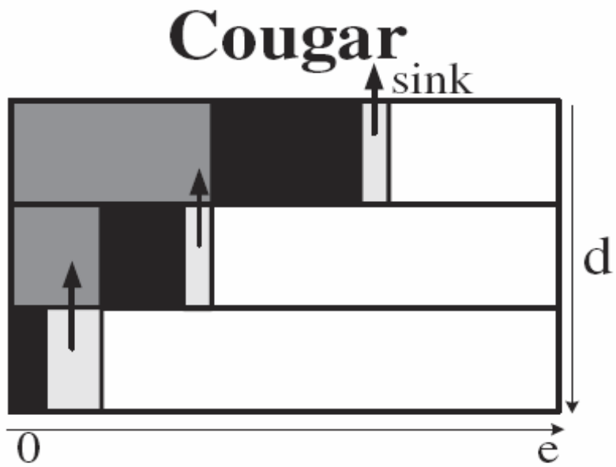
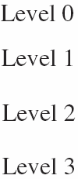
Υπόβαθρο Παραθύρων Αφύπνισης
Πλεονεκτήματα του τ στο Cougar
Ορίζεται με περισσότερη ακρίβεια από το TAG
Μειονεκτήματα του τ στο Cougar
Οι γονικοί κόμβοι πρέπει να κρατήσουν τους πομποδέκτες του ενεργούς μέχρι όλα τα παιδιά (αναδρομικά) να έχουν απαντήσει.

Slide 14
Δομή Παρουσίασης
Εισαγωγή και Υποκίνηση
Υπόβαθρο Παράθυρων Αφύπνισης
Το πλαίσιο MicroPulse
  Φάση Κατασκευής
  Φάση Διάδοσης
  Φάση Προσαρμογής
Πειραματισμός
Συμπεράσματα & Μελλοντική Εργασία

Slide 15
Το Πλαίσιο MicroPulse
Πλαίσιο για το αυτόματο προσδιορισμό του τ.
Γενική Ιδέα:
  Κάθε κόμβος καταγράφει τον φόρτο εργασίας ενός ερωτήματος.
  Κάθε κόμβος ορίζει τιμές τ κάνοντας χρήση μιας ενδο-διακτυακής εκτέλεσης της Μεθόδου του Κρίσιμου Μονοπατιού (Critical Path Method - CPM)
Το CPM είναι μια τεχνική από την περιοχή των γράφων που χρονοδρομολόγηση εργασιών σε παντός είδους έργα (ανάπτυξη λογισμικού, κατασκευές, κτλ)

Slide 16
Το Πλαίσιο MicroPulse
Οι Φάσεις του MicroPulse
  Κατασκεύασε το κόστος του κρίσιμου μονοπατιού Ψ.
  Διένειμε το Ψ και όρισε το τ σε κάθε κόμβο.
  Προσάρμοσε το τ σε κάθε κόμβο βάση της αλλαγής του φόρτου ενός ερωτήματος.
s1
Ψ = 42
Φόρτος εργασίας
13
15
22
s2
s3
s4
11
7
20
s5
s6
s7

Slide 17
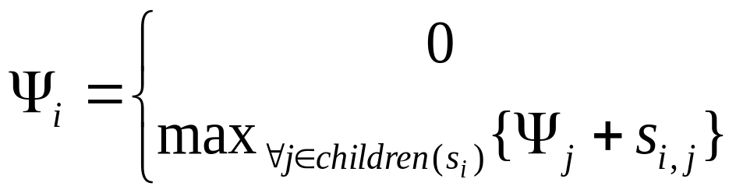
Η Φάση της Κατασκευής
Κατασκευή Κόστους Κρίσιμου Μονοπατιού:
Ψ1=max{11+13,15,22+20}
s1
13
22
15
s2
s3
s4
Ψ2=max{11,7}
Ψ4=max{20}
11
7
Ψ3=0
20
Ψ5=0
s5
s6
Ψ6=0
s7
Ψ7=0
Αναδρομικός Ορισμός:
, if s_{i} is a leaf node.
, otherwise
Notes:
Sink – Κόμβος Ρίζα
Partial Cost – Μερικό Κόστος

Slide 18
Η Φάση της Κατασκευής
“Διάνειμε το Ψ = 42 σε όλους τους κόμβους του δικτύου (από πάνω προς τα κάτω)”
s1
42
42
13
22
15
42
s4
[29..42)
s2
[20..42)
29
29
s3
11
7
20
20
s5
s6
[27..42)
s7
[0..20)
[18..29)
[22..29)
[Παράθυρα Αποστολής)

Slide 19
Η Φάση της Διάδοσης
Διανέμουμε επίσης την ανοχή αναμονής του γονέα (slack) λ: “η μέγιστη η δυνατή αύξηση στον φόρτο ενός παιδιού που δεν επηρεάζει το δένδρο δρομολόγησης”
s1
22
22
13
22
15
22
s4
λ=9
s2
λ=0
11
11
s3
11
7
20
20
s5
s6
λ=7
s7
λ=0
λ=0
λ=4

Slide 20
Η Φάση της Προσαρμογής
Βασική Ιδέα
Η μεταβολές στον φόρτο είναι αναμενόμενες π.χ.,
Epoch e
Παράδειγμα 1
Παράδειγμα 2
s1
s1
s1
13
22
11
22
13
28
15
18
15
s2
s3
s4
s2
s3
s4
s2
s3
s4
λ=9
λ=7
Ερώτηση: Θα πρέπει να ξαναδημιουργήσουμε τα τ;
Απάντηση:
  Όχι στο Παρ.1, διότι το s2 & s3 κατέχουν την ανοχή του γονέα τους.
  Ναι στο Παρ. 2, διότι το κρίσιμο μονοπάτι έχει επηρεαστεί.

Slide 21
Δομή Παρουσίασης
Εισαγωγή και Υποκίνηση
Υπόβαθρο Παράθυρων Αφύπνισης
Το πλαίσιο MicroPulse
  Φάση Δημιουργίας
  Φάση Διάδοσης
  Φάση Προσαρμογής
Πειραματισμός
Συμπεράσματα & Μελλοντική Εργασία

Slide 22
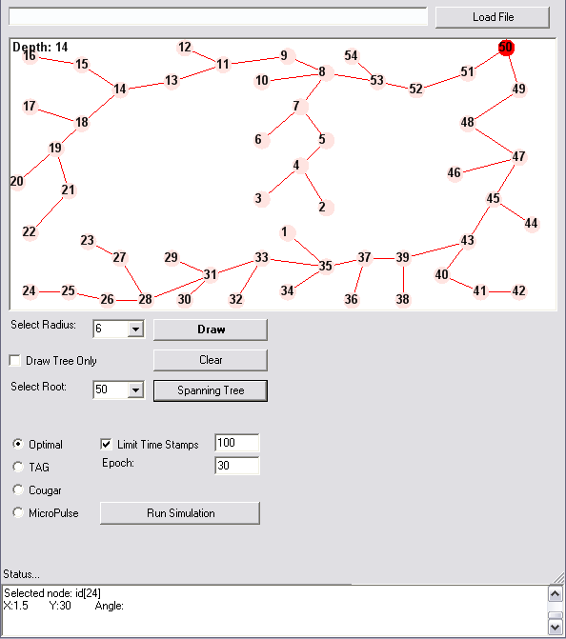
Πειραματισμός
Έχουμε υλοποιήσει ένα γραφικό προσομοιωτή ο οποίος υλοποιεί το παράθυρο αφύπνισης του TAG, Cougar and MicroPulse.

Slide 23
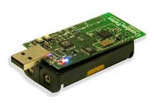
Πειραματισμός
Συσκευή Πειραματισμού
  Χρησιμοποιούμε το μοντέλο ενεργείας του αισθητήρα TelosB (250Kbps, RFOn: 23mA)
  Πειραματισμός trace-driven με χρήση Energy = Volts x Amperes x Seconds.
  Πρωτόκολλο Επικοινωνίας βασισμένο στο ZigBee 802.15.4

Slide 24
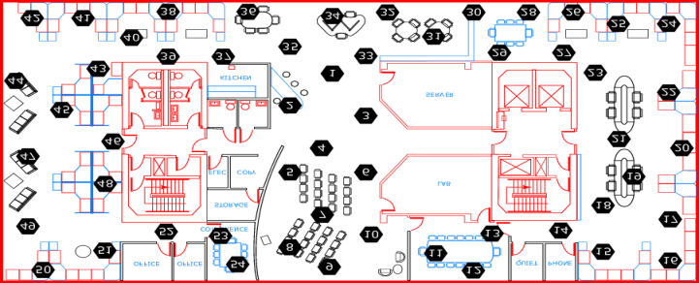
Πειραματισμός
Δεδομένα:
  A. Intel54
  54 αισθητήρες εγκατεστημένοι στο Intel Berkeley Research Lab (28/2/04 – 5/4/04).
  2.3 εκατ. έγγραφες: πληροφορίες τοπολογίας, υγρασίας, θερμοκρασίας, φως, τάση, κτλ
  B. Intel540
  540 αισθητήρες δημιουργημένο βάση του Intel54
    Ρυθμίσεις Πειράματος:
      Epoch = 31 δευτερόλεπτα
  Ρυθμός Απώλειας = 20%
  Χρόνος Αναμονής Παιδιού h = 200 ms
Ερώτημα:
ΜΤF: SELECT moteid, temperature FROM sensors
Available at: http://db.csail.mit.edu/labdata/labdata.html

Slide 25
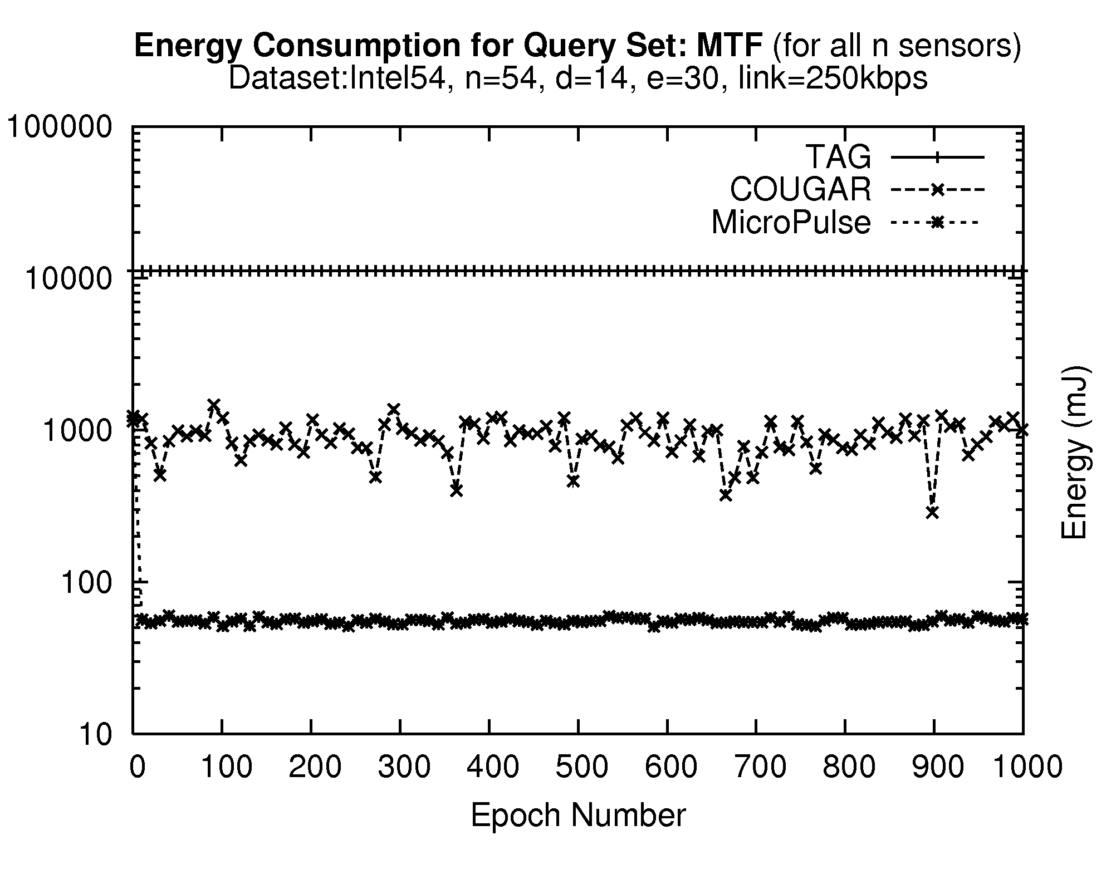
Κατανάλωση Ενέργειας
Intel54 Dataset – Query Set: MTF
Παράθυρο Αφύπνισης τ :
τ στο TAG είναι σταθερό 2.21sec. (31 /14 depth)
τ στο MicroPulse είναι πολύ πιο ακριβές: 146ms!
Παρατήρηση
Η ψηλή τυπική απόκλιση στο Cougar και MicroPulse οφείλετε στο γεγονός ότι ένα σφάλμα στο επίπεδο K θα προκαλέσει μια αύξηση της τάξεως K*h, όπου h το μέγιστο παράθυρο αναμονής.
11,228±2mJ
893±239mJ
56±37mJ
COUGAR
Listen
h
h
Timeout
h

Slide 26
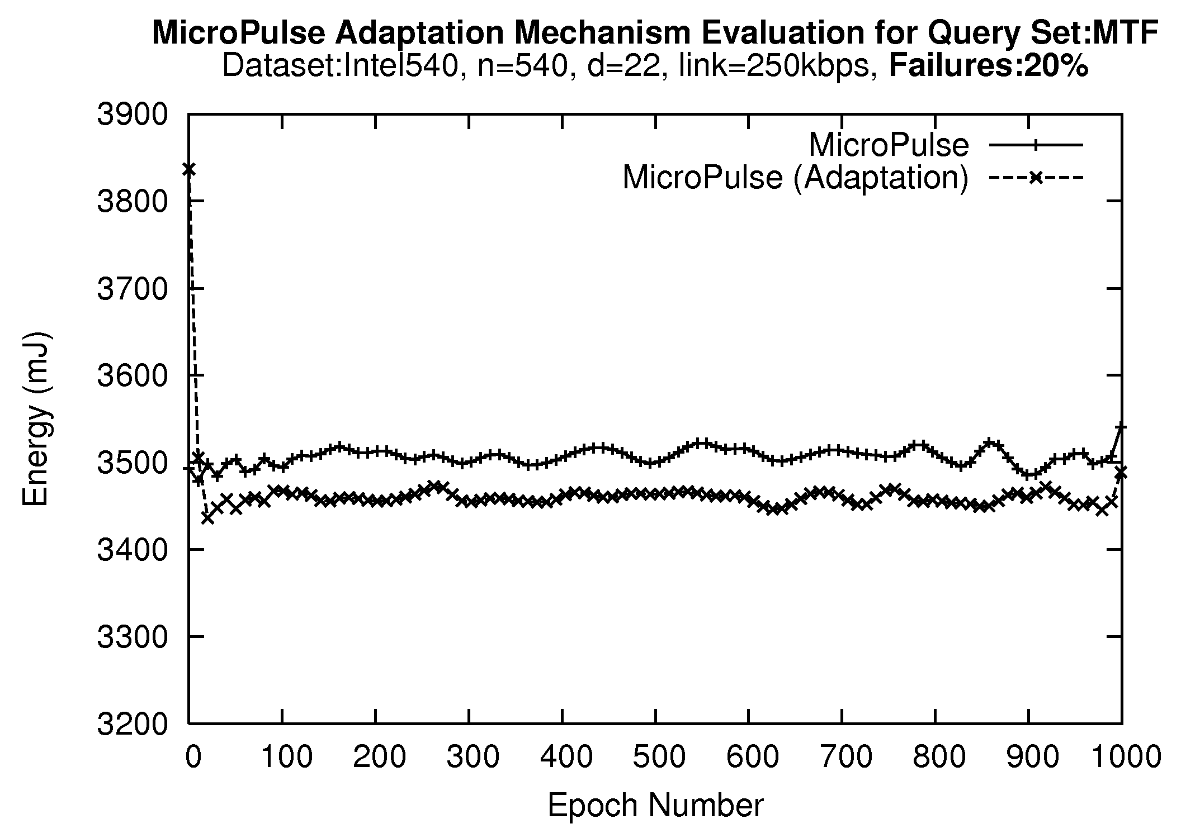
Αξιολόγηση Αλγόριθμου Προσαρμογής
Ο αλγόριθμος προσαρμογής μας αποφεύγει την ολική κατασκευή του κόστους Κρίσιμου Μονοπατιού στις πλείστες περιπτώσεις.
Αυτό μας δίνει επιπλέον εξοικονόμηση ενέργειας 60mJ ανά epoch δηλ., περίπου ~416 μηνύματα ανά epoch (1 ανά κόμβο).

Slide 27
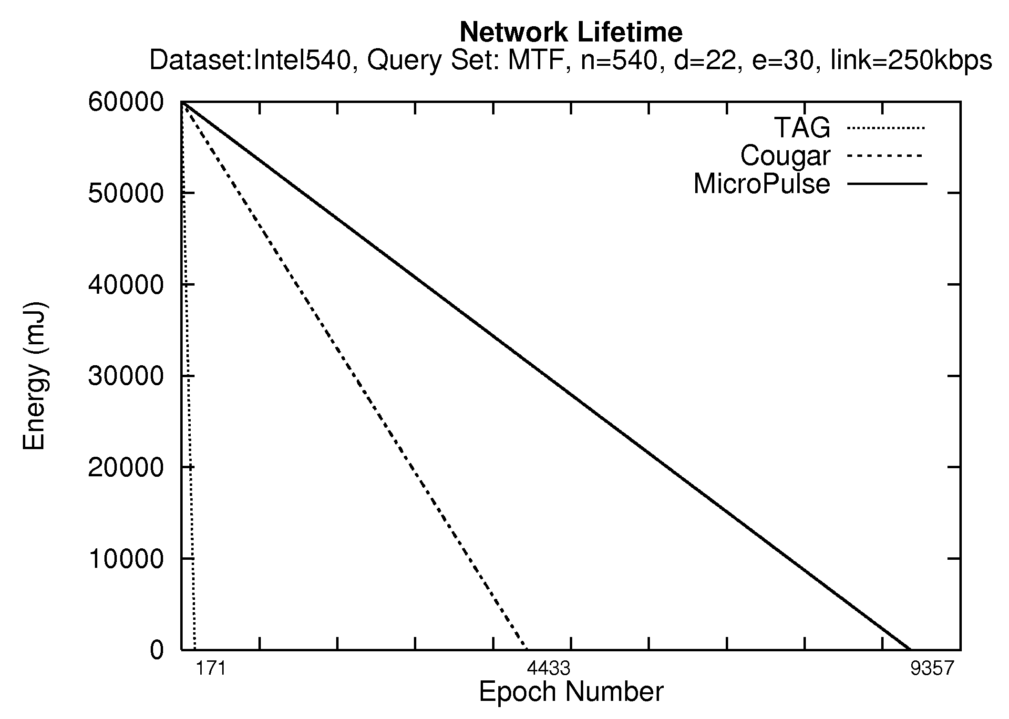
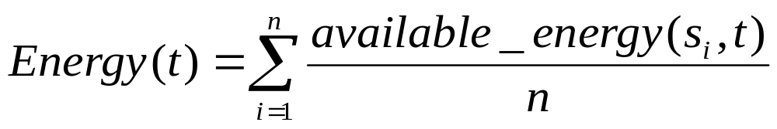
Διάρκεια Ζωής Δικτύου
TAG, Cougar, MicroPulse
Με αρχική ενέργεια: 60000mJ
Βρίσκουμε την μέση ενέργεια όλων των αισθητήρων ανά στιγμή τ.
Σταματάμε όταν Energy(t’)=0
TAG
85mins
Cougar
36hrs
MicroPulse
77hrs

Slide 28
Δομή Παρουσίασης
Εισαγωγή και Υποκίνηση
Υπόβαθρο Παράθυρων Αφύπνισης
Το πλαίσιο MicroPulse
  Φάση Δημιουργίας
  Φάση Διάδοσης
  Φάση Προσαρμογής
Πειραματισμός
Συμπεράσματα & Μελλοντική Εργασία

Slide 29
Συμπεράσματα
Έχουμε παρουσιάσει την δομή του πλαισίου MicroPulse το οποίο προσαρμόζει το παράθυρο αφύπνισης ενός αισθητήρα βάση του φόρτου εργασίας ενός ερωτήματος.
Ο Πειραματισμός με πραγματικά δεδομένα δείχνει ότι το MicroPulse μπορεί να μειώσει το κόστος του αφύπνισης κατά τρεις τάξεις μεγέθους.
Στο πλαίσιο μελλοντικής εργασίας θα μελετήσουμε επίσης την χρήση δένδρων δρομολόγησης ερωτημάτων που αποφεύγουν τις συγκρούσεις.

Slide 30
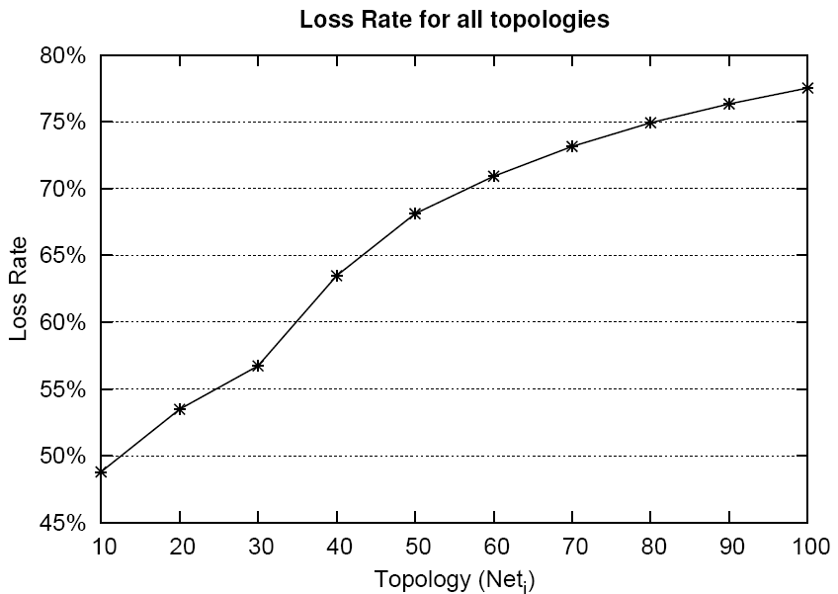
Μελλοντική Εργασία
Ισορρόπηση Δένδρων Δρομολόγησης
(Πειραματισμός με τον πομποδέκτη CC2420 εγκατεστημένο πάνω σε ένα TelosB Sensor)
Ρυθμός Απώλειας (Loss Rate)
Αριθμός Παιδιών Κόμβου

Slide 31



"Φόρτο-Συνειδητή Βελτιστοποίηση Δένδρων Δρομολόγησης Ερωτημάτων σε Ασύρματα Δίκτυα Αισθητήρων"
Ευχαριστώ!
Ερωτήσεις?
Η παρουσίαση είναι διαθέσιμη στο ακόλουθο σύνδεσμο:
http://is.ouc.ac.cy/~zeinalipour/talks/
Σχετικές Δημοσιεύσεις:
http://is.ouc.ac.cy/~zeinalipour/publications/
http://db.cs.pitt.edu
ΕΣΔΔ’08 © Ανδρέου, Ζεϊναλιπούρ, Χρυσάνθης, Σαμάρας

Slide 32
Πειραματισμός
Ερωτήσεις με (1) μια απάντηση (ST)
SELECT moteid, temperature
FROM sensors
WHERE temperature=MAX(temperature)
Ερωτήσεις με πολλαπλές απαντήσεις
  1. Σταθερό Μέγεθος Απάντησης (MTF)
SELECT moteid, temperature
FROM sensors
WHERE temperature>39
  2. Τυχαίο Μέγεθος Απάντησης (MTA)
SELECT moteid, temperature
FROM sensors
WHERE temperature>39

Slide 33
Πειραματικά Αποτελέσματα
Intel54 & Intel540 Dataset
Τα ίδια συμπεράσματα ισχύουν και τα δεδομένα Intel540
 | Intel54 |  |  | Intel540
 | ST | MTF | MTA | ST | MTF | MTA
TAG | 11,227 | 11,228 | 11,225 | 189,691 | 189,707 | 189,670
Cougar | 882 | 893 | 877 | 7,269 | 7,317 | 7,257
MicroPulse | 53 | 56 | 50 | 3,431 | 3,510 | 3,398

Slide 34
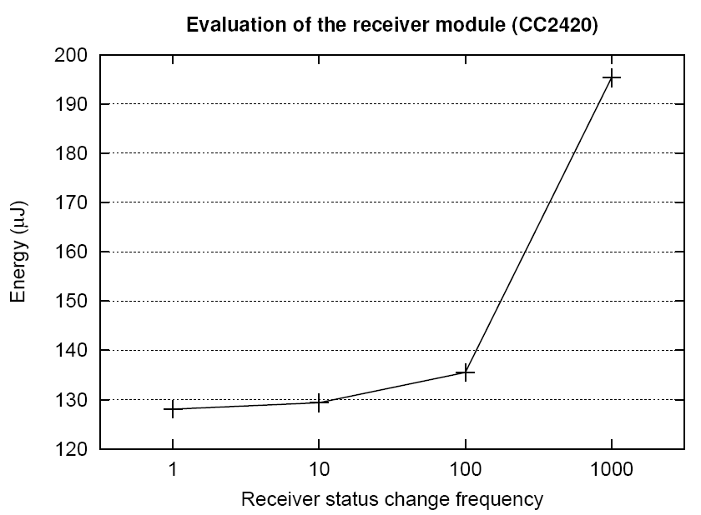
Μελέτη Πομποδέκτη
Για πιο λόγο δεν πρέπει να ανοίξει ο πομποδέκτης περισσότερες από μια φορές κατά την διάρκεια ενός epoch;
(Πειραματισμός με τον πομποδέκτη C2420 εγκατεστημένο πάνω σε ένα TelosB Sensor)

